Slide 1
Esqueleto Apendicular.

Slide 2
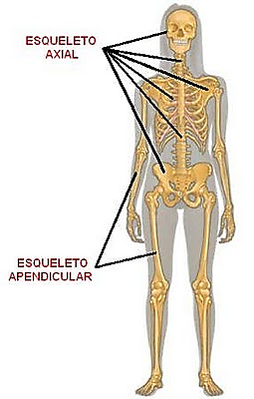
Esqueleto apendicular
Se ubica por fuera de la línea media del esqueleto.
Representa a los huesos de las extremidades superiores e inferiores.

Slide 3
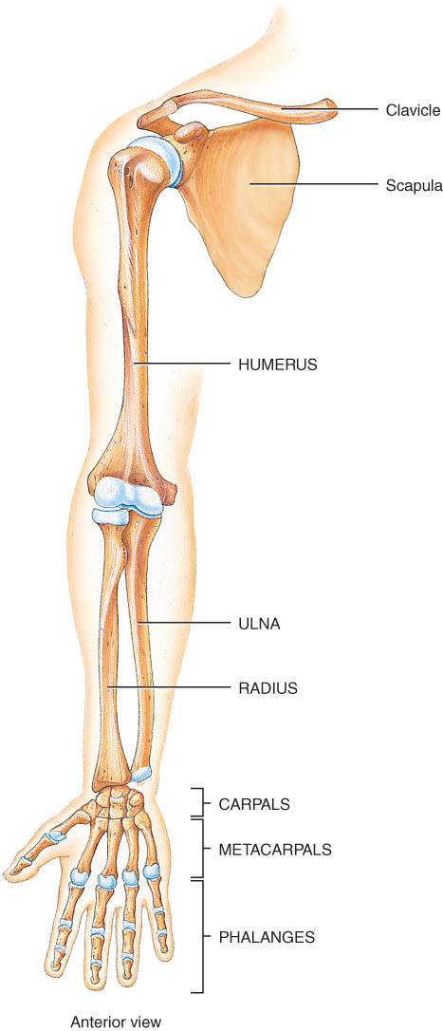
Esqueleto de los miembros superiores.
Los huesos del cinturón escapular son:
La clavícula.
La escápula u omóplato.
Y los de la porción libre son:
El húmero, hueso del brazo.
El radio y el cúbito, huesos del antebrazo.
Y los huesos de la mano que incluye los huesos del carpo, los metacarpianos y las falanges.
Porción fija (cinturón)
Porción
libre

Slide 4
CINTURA ESCAPULAR
Son dos derecha e izquierda
Función: unir los huesos de los miembros superiores al esqueleto axial.
Consta de una clavícula y una escápula (omóplato).
No se articula con la columna vertebral.
Se mantiene en su posición gracias a las inserciones musculares.
Porción fija (cinturón)
Porción
libre

Slide 5
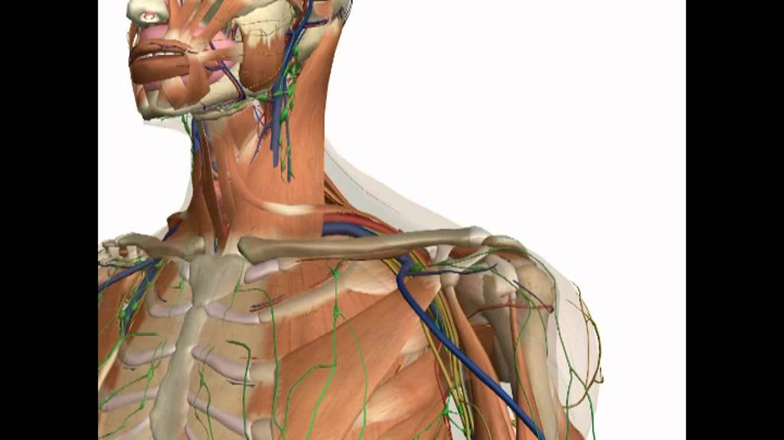
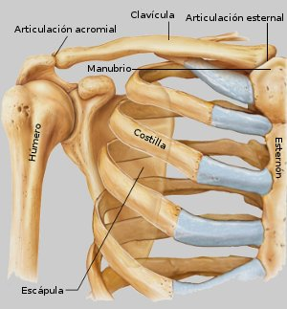
CLAVÍCULAS
Huesos largos, en forma de “S”
Situados a ambos lados de la parte superior del tórax, por encima de la primera costilla.
Único hueso largo que se encuentra en posición horizontal.
Es un hueso plano.
Formado por tejido óseo esponjoso; en sus extremos rodeado de una gruesa capa de hueso compacto.
Carece de cavidad medular.

Slide 6
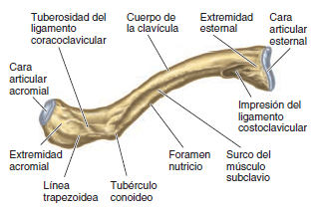
CLAVÍCULAS Los extremos del hueso son articulares.
El extremo medial (extremidad esternal) es redondeado y se une al manubrio del esternón para formar la articulación esternoclavicular.
Extremo lateral ancho y plano (extremidad acromial) se articula con la escápula formando la articulación acromioclavicular.
La función principal de la clavícula es transmitir cargas hacia el tronco, su forma de S le confiere más elasticidad para desempeñar dicha función.

Slide 7
OMÓPLATOS
Huesos grandes, triangulares y planos
Ubicación: parte superior y posterior del tórax entre la segunda y la séptima costilla.
La unión con el tórax ocurre sólo por medio de músculos (se desliza por la caja torácica mientras el brazo y el hombro se mueven).
Los tres lados del triángulo son los bordes superior, medial (vertebral) y lateral (axilar).

Slide 8
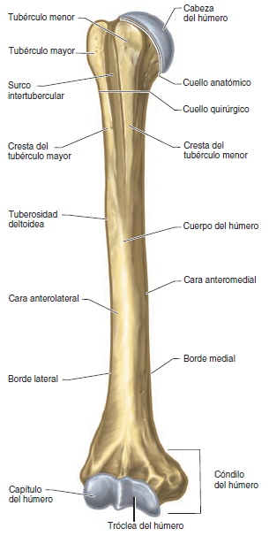
Esqueleto de la porción libre del miembro superior.
Húmero
Es un hueso largo
Se articula con la escápula en su porción proximal y con el cúbito y el radio en la distal.
Presenta un cuerpo o diáfisis y dos extremidades o epífisis: proximal y distal.
La extremidad superior o epífisis del húmero presenta tres eminencias: la cabeza (es articular) y las otras dos son de inserción muscular (tuberosidades mayor y menor).
La extremidad inferior del húmero es ancha y aplanada.

Slide 9
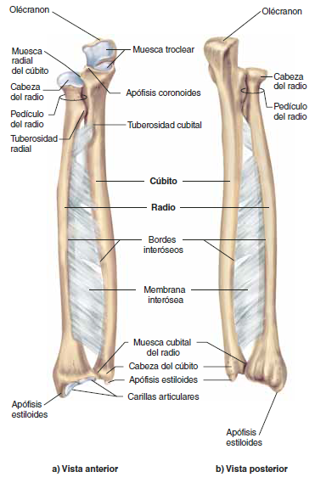
Esqueleto de la porción libre del miembro superior.
Huesos del antebrazo
Cúbito:
Es un hueso largo ubicado en el lado medio del antebrazo (dedo meñique).
El cuerpo del cúbito disminuye de grosor a medida que desciende.
La epífisis proximal articula con el húmero.
Presenta una cavidad para la articulación de la cabeza del radio.
La extremidad distal del cúbito articula con la epífisis distal del radio y con el hueso piramidal del carpo.

Slide 10
Esqueleto de la porción libre del miembro superior.
Huesos del antebrazo
RADIO Hueso largo
Situado en el lado lateral del antebrazo.
Epífisis proximal (cabeza del radio) se articula con el húmero y el cúbito.
La extremidad distal, más voluminosa, se articula con los huesos escafoides, semilunar y piramidal del carpo.
La diáfisis del radio se une a la diáfisis del cúbito mediante una membrana interósea.

Slide 11
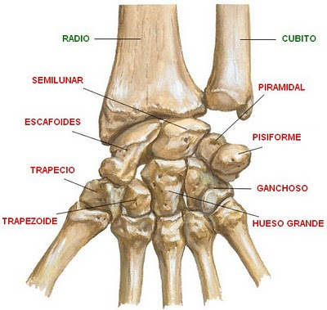
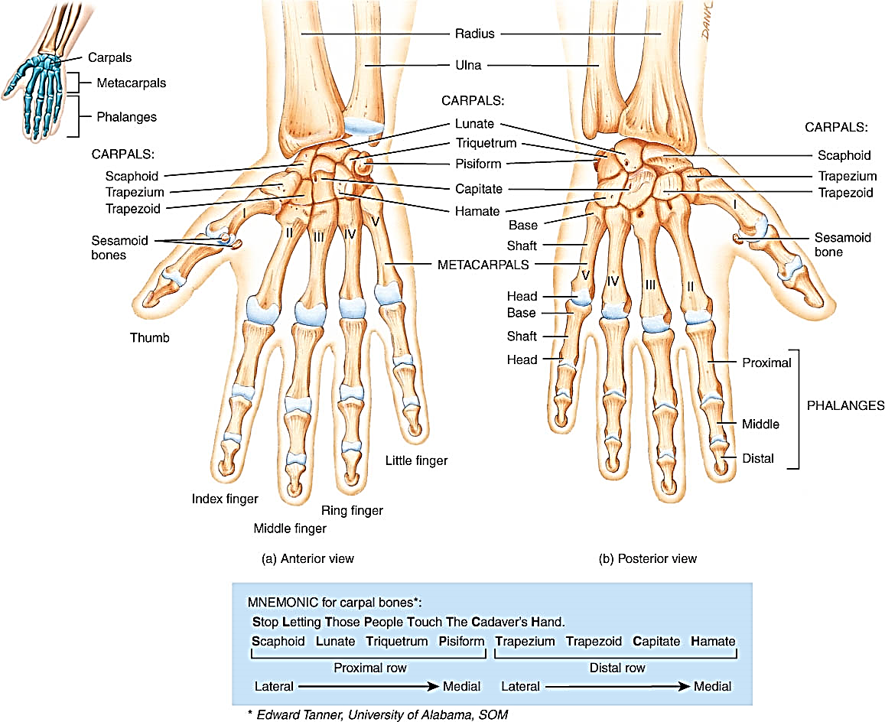
Esqueleto de la porción libre del miembro superior.
Huesos de la manos
Los huesos del carpo:
Son 8 huesos
Ubicados en dos filas una primera o proximal y una segunda o distal.
Todos son huesos cortos por su forma.
En la primera fila:
Escafoides
Semilunar
Triqueto
Pisiforme.
En la segunda fila:
Trapecio
Trapezoide
Hueso Grande
Ganchoso

Slide 12
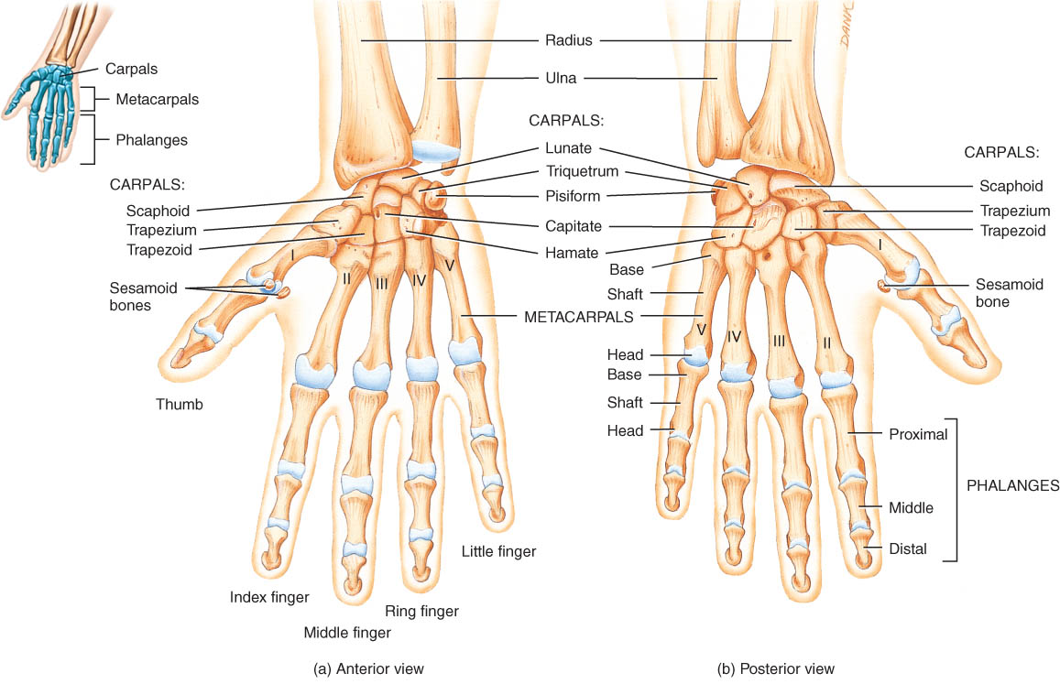
Esqueleto de la porción libre del miembro superior.
Huesos de la manos
Los huesos metacarpianos
Son 5.
Por su orden de posición se designan respectivamente del I al V partir del metacarpiano correspondiente al dedo pulgar y terminando en el dedo meñique
Por su forma son huesos largos.

Slide 13
Esqueleto de la porción libre del miembro superior.
Huesos de la manos
Los huesos de los dedos se denominan falanges.
Cada dedo contiene tres falanges proximal, la medial y la distal, excepto en el dedo pulgar que solo están presentes las falanges proximal y distal.
Son huesos largos por su forma.

Slide 14
ESQUELETO DE LOS MIEMBROS INFERIORES.
Los huesos de los miembros inferiores se dividen para su estudio en:
Porción fija o cinturón del miembro inferior que es:
El hueso coxal.
La porción libre que son:
El fémur.
La rótula o patela.
El peroné o fíbula.
La tibia.
Los huesos del tarso (agrupados en dos filas), los metatarsianos y las falanges en el pie.

Slide 15
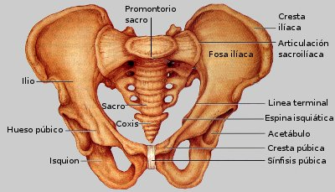
Esqueleto de la porción fija o
del cinturón del miembro inferior.
Cintura pélvica
Formada por tres huesos: dos huesos iliacos o coxales y el sacro
Permite que las extremidades inferiores den soporte al tronco, y cubre y protege las vísceras de la cavidad pélvica (sobre todo la parte inferior del colon, la vejiga urinaria y los órganos reproductores internos).
Cada hueso iliaco se une a la columna vertebral en un punto, la articulación sacroilíaca
Los huesos iliacos se articulan entre sí en el lado anterior de la pelvis, donde se unen por un fibrocartílago denominado disco interpúbico: la sínfisis púbica

Slide 16
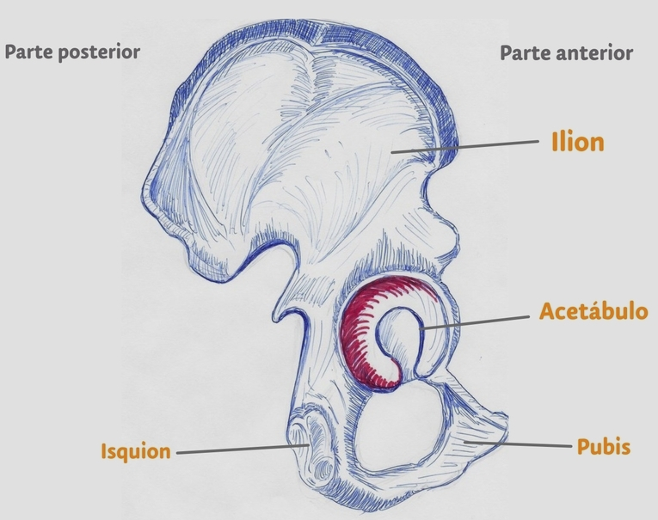
Esqueleto de la porción fija o del cinturón del miembro inferior.
Características distintivas de los huesos ilíacos:
Cresta iliaca: cresta superior de la cadera.
Acetábulo: hueco de conexión de la cadera con el fémur.
Agujero obturador: un agujero grande, triangular, que se encuentra debajo del acetábulo, cerrado por un ligamento que en el cuerpo vivo se denomina membrana obturadora.

Slide 17
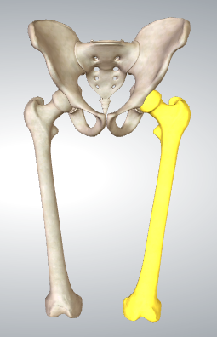
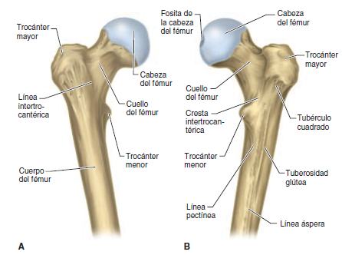
Esqueleto de la porción libre del miembro inferior.
Fémur
Es el hueso más largo y fuerte del cuerpo; mide casi una cuarta parte de la altura de una persona.
Tiene una cabeza hemisférica que se articula con el acetábulo de la pelvis.
Presenta una epífisis proximal, el cuerpo y una epífisis distal.
Epífisis proximal:
Conformada por la cabeza del fémur, el cuello del fémur, los trocánteres mayor y menor, la línea y la cresta intertrocantéricas, y el tubérculo cuadrado.

Slide 18
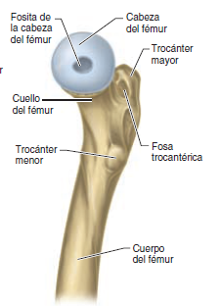
SISTEMA ESQUELÉTICO
Esqueleto de la porción libre del miembro inferior.
Cabeza del Fémur
Ubicada en la epífisis proximal, redondeada.
Se articula con el acetábulo del coxal.
En su superficie medial presenta una pequeña depresión, la fosita de la cabeza del fémur donde se inserta el ligamento de la cabeza del fémur [ligamento redondo].
Cuello
Es la porción que está ubicada entre la cabeza y el trocánter mayor.

Slide 19
SISTEMA ESQUELÉTICO
SISTEMA ESQUELÉTICO
Esqueleto de la porción libre del miembro inferior.
Trocánter mayor
Es una eminencia ósea que se encuentra en la porción superior y lateral del fémur.
Punto de inserción de los músculos glúteo medio, glúteo menor y piriforme.
Trocánter menor
Es una pequeña saliente ósea, distal al cuello femoral.
En él se inserta el músculo iliopsoas.

Slide 20
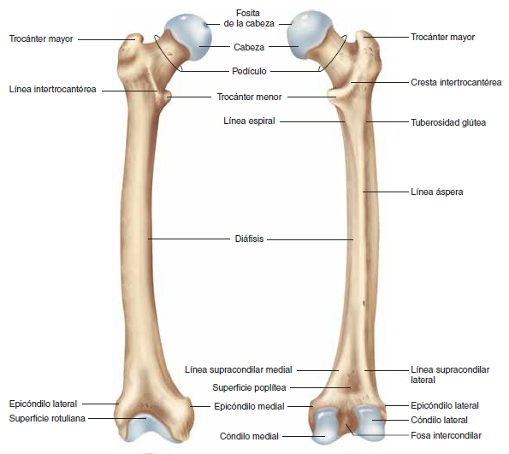
SISTEMA ESQUELÉTICO
SISTEMA ESQUELÉTICO
Esqueleto de la porción libre del miembro inferior.
Cuerpo del fémur
Prácticamente cilíndrico.
Punto de inserción de los músculos del muslo.
En su superficie posterior destaca una gran cresta, la línea áspera, en la que se suelen localizar los agujeros nutricios del hueso.
La línea áspera está originada por la inserción de un gran número de músculos.

Slide 21
SISTEMA ESQUELÉTICO
SISTEMA ESQUELÉTICO
Esqueleto de la porción libre del miembro inferior.
Epífisis distal del fémur
Dos cóndilos: medial y lateral.
El cóndilo medial es una saliente ósea redondeada que forma parte de una de las superficies articulares de la rodilla
El cóndilo lateral presenta una sobreelevación lateral denominada epicóndilo lateral.
Atrás, entre ambos cóndilos, encontramos una escotadura: la fosa intercondílea.
En la cara posterior de la epífisis distal también encontramos la cara poplítea.
En la región anterior de la epífisis distal del fémur está la cara rotuliana, cara articular para la rótula

Slide 22
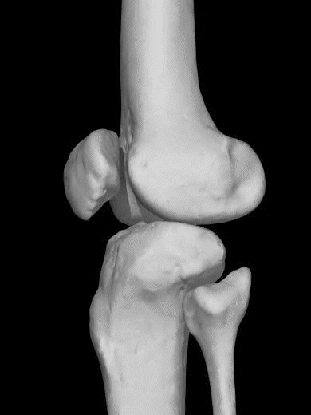
SISTEMA ESQUELÉTICO
Esqueleto de la porción libre del miembro inferior.
Rótula o Patela
Es un hueso sesamoideo corto por su forma.
Situado por delante de la articulación de la rodilla.
En ella se insertan ligamentos y tendones.
Permite la articulación del fémur con la tibia.
Función: evita que la pierna se doble hacia delante.
Dentro de la articulación de la rodilla están los meniscos, cartílagos de forma semilunar cuya misión es aumentar la superficie proximal de la tibia para distribuir las fuerzas que llegan a la rodilla y permitir su estabilización.

Slide 23
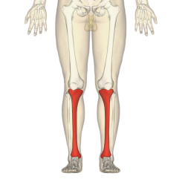
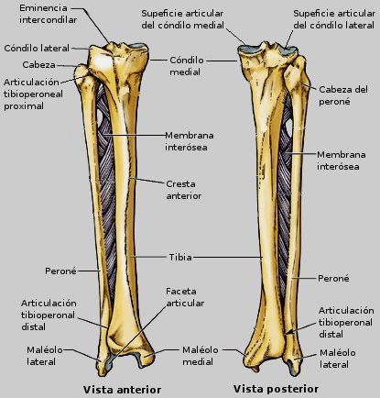
SISTEMA ESQUELÉTICO
Esqueleto de la porción libre del miembro inferior.
Tibia
Es un hueso largo y muy resistente
Se ubica en la parte antero-medial de la pierna.
Recibe el peso del fémur y lo transmite hacia el talón.
La epífisis proximal es ancha y se articula con el fémur y con el peroné hacia el lateral.
La epífisis distal también se ensancha y se une al astrágalo, uno de los huesos del tarso.
Se articula en su cara lateral con el hueso peroné.
Ambos están unidos por medio de un ligamento interóseo.

Slide 24
SISTEMA ESQUELÉTICO
Esqueleto de la porción libre del miembro inferior.
Peroné (fíbula)
Es un hueso largo, par, simétrico
Se ubica en el lado lateral de la tibia, siendo más pequeño que ésta.
Esta conectada a la tibia por la parte superior (articulación tibioperoneal proximal) y la inferior (articulación tibioperoneal distal).
Presenta dos epífisis, una proximal y otra distal, cuerpo.
Epífisis proximal:
Cabeza del peroné.
Presenta una cara articular para la tibia.
Una punta orientada a nivel superior
Cuello

Slide 25
SISTEMA ESQUELÉTICO
Esqueleto de la porción libre del miembro inferior.
Peroné (fíbula)
El cuerpo presenta tres caras: lateral, medial y posterior.
Epífisis distal: formada por los maléolos lateral, presenta la cara articular que se articula con la cara lateral del astrágalo.

Slide 26
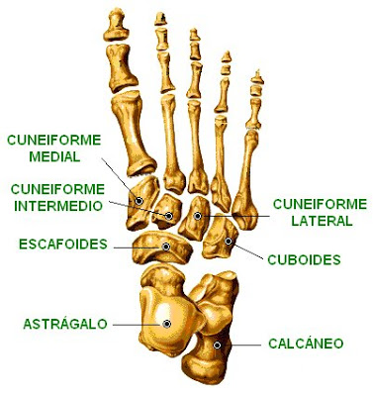
SISTEMA ESQUELÉTICO
Esqueleto de la porción libre del miembro inferior.
Huesos del pie
Los huesos del tarso están compuestos por:
Son huesos cortos por su forma.
Primera fila
Astrágalo
Calcáneo
Segunda fila
Escafoides
Cuboides
Tres cuneiformes: medial
intermedio
lateral

Slide 27
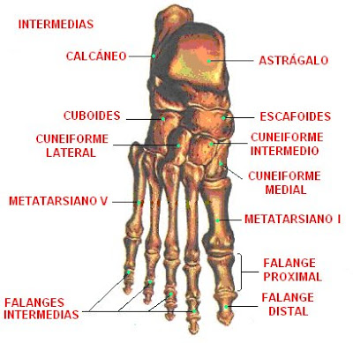
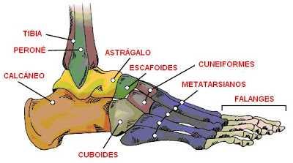
SISTEMA ESQUELÉTICO
Esqueleto de la porción libre del miembro inferior.
Huesos del pie
Metatarsos Son 5 huesos largos llamados metatarsianos.
Junto a los huesos del tarso forman el empeine, que es la parte proximal del pie ubicada entre la pierna y los dedos.
Los huesos metatarsianos se nombran del I al V de medial a lateral.
El metatarsiano I es más corto y más grueso que los restantes. En el extremo proximal los metatarsos se articulan entre sí y con los huesos de la fila anterior del tarso, a excepción del escafoides.

Slide 28
SISTEMA ESQUELÉTICO
Esqueleto de la porción libre del miembro inferior.
Huesos del pie
Falanges
Son los huesos más distales de la extremidad inferior.
Cada dedo del pie tiene tres falanges:
Proximal, media y distal.
El dedo grueso de los pies presenta dos falanges, ya que está ausente la falange intermedia.
Todas las falanges proximales articulan con sus respectivos huesos metatarsianos.

Slide 29
GRACIAS

